Slide 1

CHỦ ĐỀ 9: LỰC

Slide 2
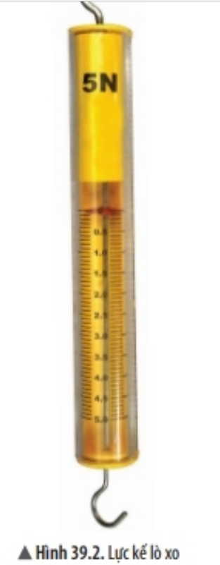


Kiến thức bài 39: BIẾN DẠNG CỦA LÒ XO. PHÉP ĐO LỰC
I. BIẾN DẠNG CỦA LÒ XO
Khi treo các quả nặng vào lò xo thì lò xo bị dãn ra, chiều dài của lò xo tăng lên.
Độ dãn của lò xo theo phương thẳng đứng tỉ lệ với khối lượng của vật treo vào lò xo
II. THỰC HÀNH ĐO LỰC BẰNG LỰC KẾ
Lực kế là dụng cụ dùng để đo lực.
Cách đo lực bằng lực kế.

Slide 3

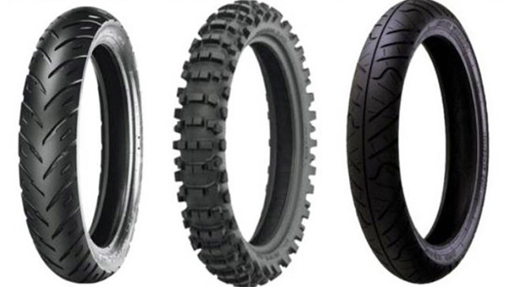
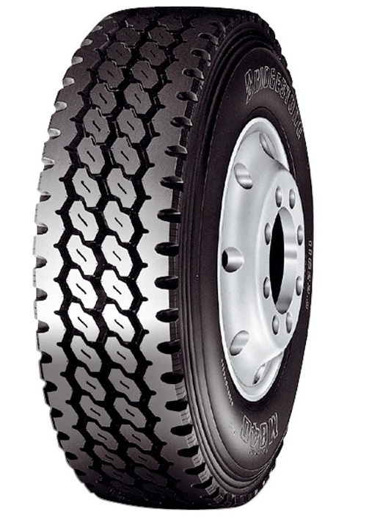
Tại sao mặt lốp xe không làm nhẵn?
Mặt lốp xe không làm nhẵn mà thường được khía thành các rãnh để tăng lực ma sát, giúp bánh xe lăn trên mặt đường và không bị trượt đảm bảo an toàn cho xe.

Slide 4

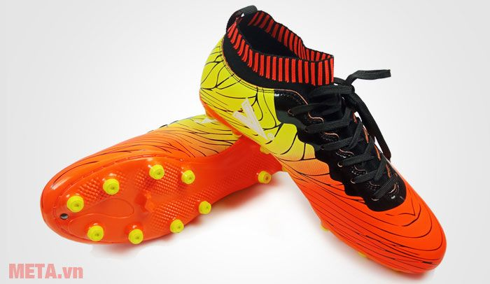
Bài 40 LỰC MA SÁT

Slide 5
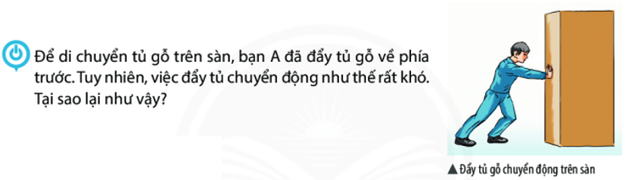
1. Khái niệm lực ma sát
Hãy chỉ ra các lực tác dụng vào tủ gỗ?
- Lực đẩy của người có tác dụng làm cho tủ di chuyển về phía trước.
- Lực của sàn nhà tác dụng lên tủ có tác dụng cản trở sự di chuyển của tủ.
=> Người ta gọi lực cản này là lực ma sát

Slide 6
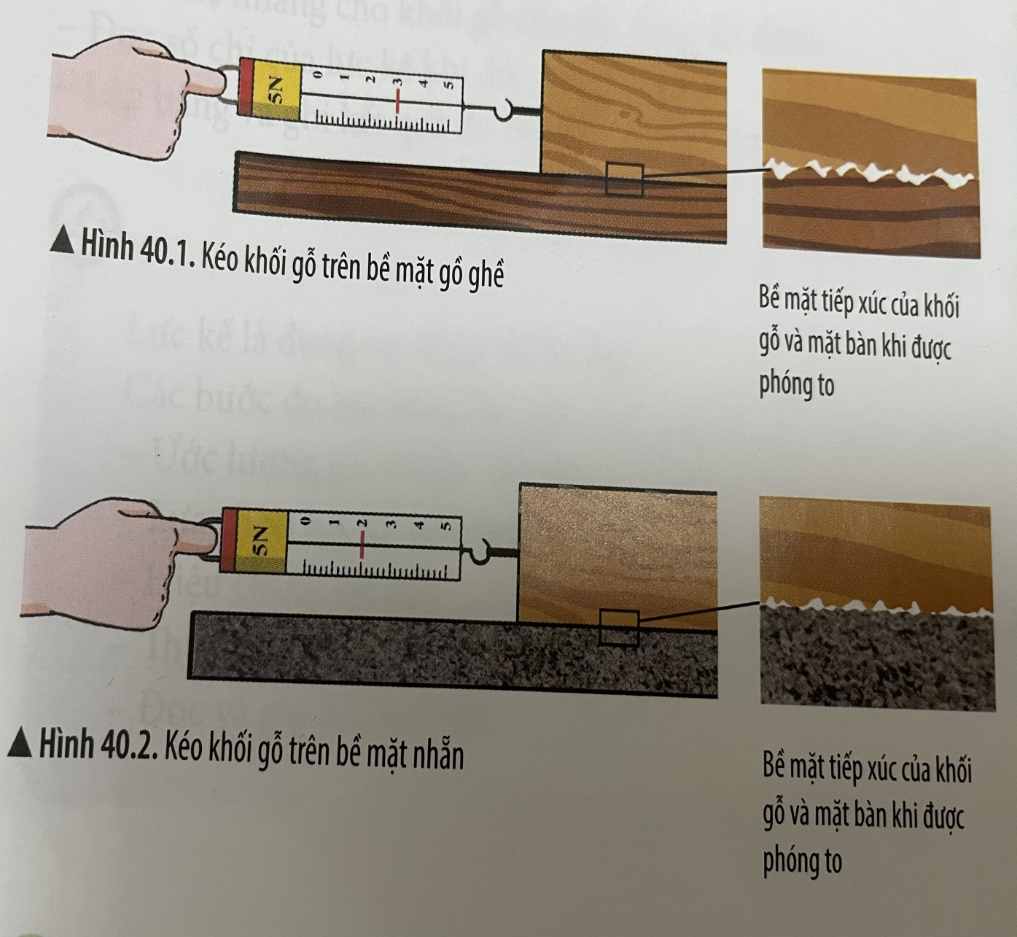
Quan sát hình 40.1, 40.2 SGK để trả lời các câu hỏi:
Thảo luận – Phiếu học tập 01
Câu 1: Lực cản trở khi vật chuyển động trên mặt bàn là lực tiếp xúc hay lực không tiếp xúc?
Câu 2: Khi kéo khối gỗ trượt đều trong hình 40.1, 40.2 tại sao giá trị lực kế lại khác nhau?
Câu 3: Thế nào là lực ma sát?
Câu 4: Dựa vào kết quả hình 40.1, 40.2, giải thích về nguyên nhân xuất hiện lực ma sát?

Slide 7
PHIẾU HỌC TẬP SỐ 1
Câu 1: Lực cản trở khi vật chuyển động trên mặt bàn là lực tiếp xúc hay lực không tiếp xúc?
Câu 2: Khi kéo khối gỗ trượt đều trong hình 40.1, 40.2 tại sao giá trị lực kế lại khác nhau?
Câu 3: Khái niệm lực ma sát
Câu 4: Dựa vào kết quả hình 40.1, 40.2, giải thích về nguyên nhân xuất hiện lực ma sát?
+ Lực cản trở khi vật chuyển động trên mặt bàn là lực tiếp xúc
+ Hình 40.1 mặt tiếp xúc là gồ ghề
+ Hình 40.2 mặt tiếp xúc là nhẵn
+ Nên lực cản trở chuyển động khác nhau
- Lực ma sát là lực tiếp xúc xuất hiện ở bề mặt tiếp xúc giữa hai vật.
- Nguyên nhân xuất hiện của lực ma sát đó là sự tương tác giữa bề mặt của hai vật

Slide 8
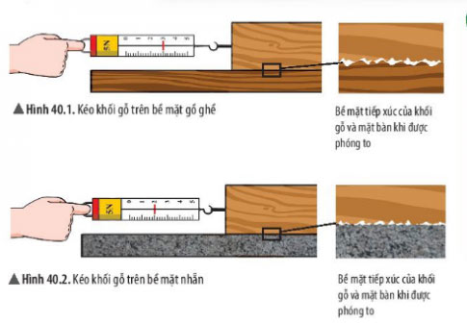
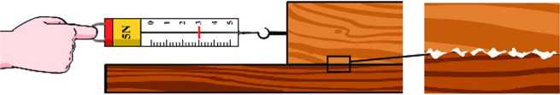
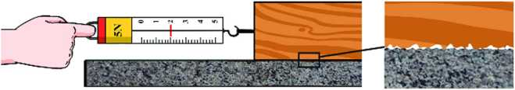
Kết luận:
- Lực ma sát là lực tiếp xúc xuất hiện ở bề mặt tiếp xúc giữa hai vật.
- Sự tương tác giữa bề mặt của hai vật tạo ra lực ma sát giữa chúng.

Slide 9
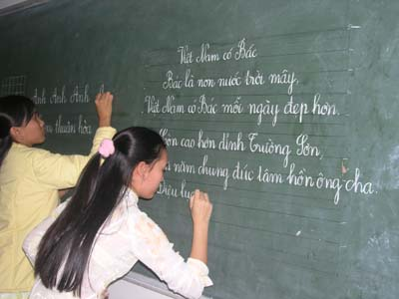
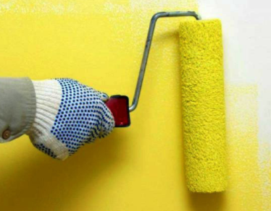
VÍ DỤ VỀ LỰC MA SÁT
Ma sát làm phấn bám được lên bảng.
Khi sơn tường bằng rulô, giữa rulô với mặt tường xuất hiện lực ma sát.

Slide 11
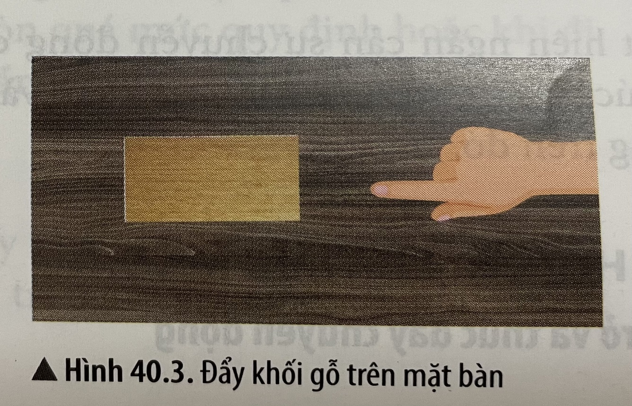
2. Lực ma sát trượt
Nêu dụng cụ và cách tiến hành thí nghiệm hình 40.3?
- Quan sát hình 40.3
- Tiến hành thí nghiệm:
Đặt khối gỗ trên mặt bàn.
Dùng tay đẩy vào khối gỗ, sau đó rời tay khỏi khối gỗ.
- Hoàn thành phiếu học tập số 2
Thảo luận – Hoàn thành phiếu học tập số 2.
Câu 1: Dự đoán sau khi rời tay khỏi khối gỗ, khối gỗ chuyển động như thế nào?
Câu 2: Thế nào là lực ma sát trượt?

Slide 12
2. Lực ma sát trượt
PHIẾU HỌC TẬP SỐ 2
+ Sau khi đẩy khối gỗ và rời tay khỏi khối gỗ, khối gỗ chuyển động như thế nào?
+ Khái niệm lực ma sát trượt
+ Khối gỗ tiếp tục chuyển động trên mặt bàn rồi dừng lại, là do lực cản của mặt bàn tác dụng lên khối gỗ. Lực này là lực ma sát trượt.
+ Lực ma sát trượt xuất hiện khi một vật trượt trên bề mặt của vật khác

Slide 13
2. Lực ma sát trượt
Kết luận:
Lực ma sát trượt xuất hiện khi một vật trượt trên bề mặt của vật khác

Slide 14

VÍ DỤ VỀ LỰC MA SÁT TRƯỢT TRONG CUỘC SỐNG
Ma sát trượt làm phấn bám được lên bảng.

Slide 15
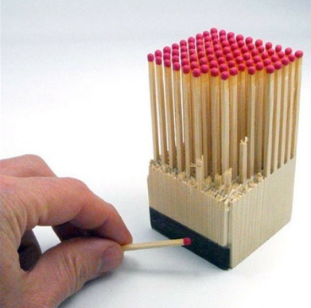
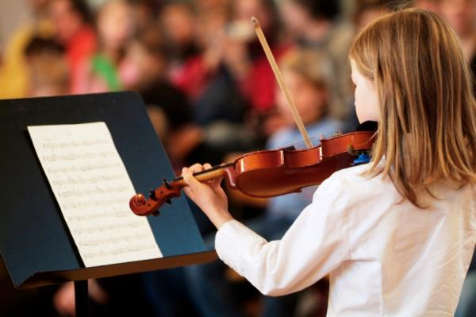
Khi quẹt diêm, đầu diêm trượt trên bề mặt bao diêm Sẽ tạo ra lửa. Cần tăng độ nhám nhám bề mặt vỏ diêm
Ma sát trượt giữa dây cung ở cần kéo của đàn violon với dây đàn.

Slide 16
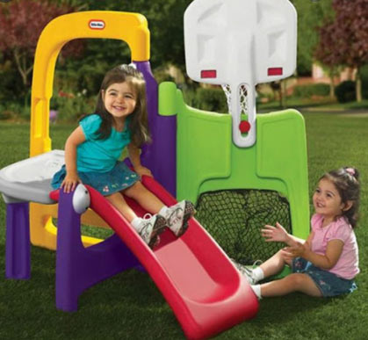
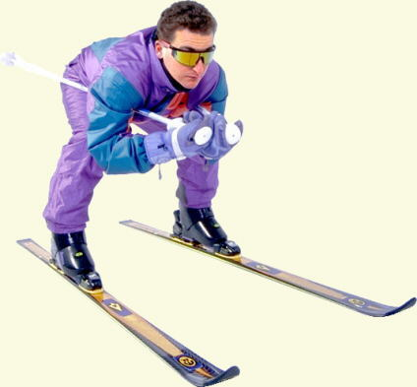
Cầu trượt
Trượt tuyết

Slide 18
NỘI DUNG TIẾT TRƯỚC
1. Khái niệm lực ma sát
- Lực ma sát là lực tiếp xúc xuất hiện ở bề mặt tiếp xúc giữa hai vật.
- Nguyên nhân xuất hiện của lực ma sát đó là sự tương tác giữa bề mặt của hai vật
2. Lực ma sát trượt
- Lực ma sát trượt xuất hiện khi một vật trượt trên bề mặt của vật khác

Slide 19
Bài 40 LỰC MA SÁT

Slide 20
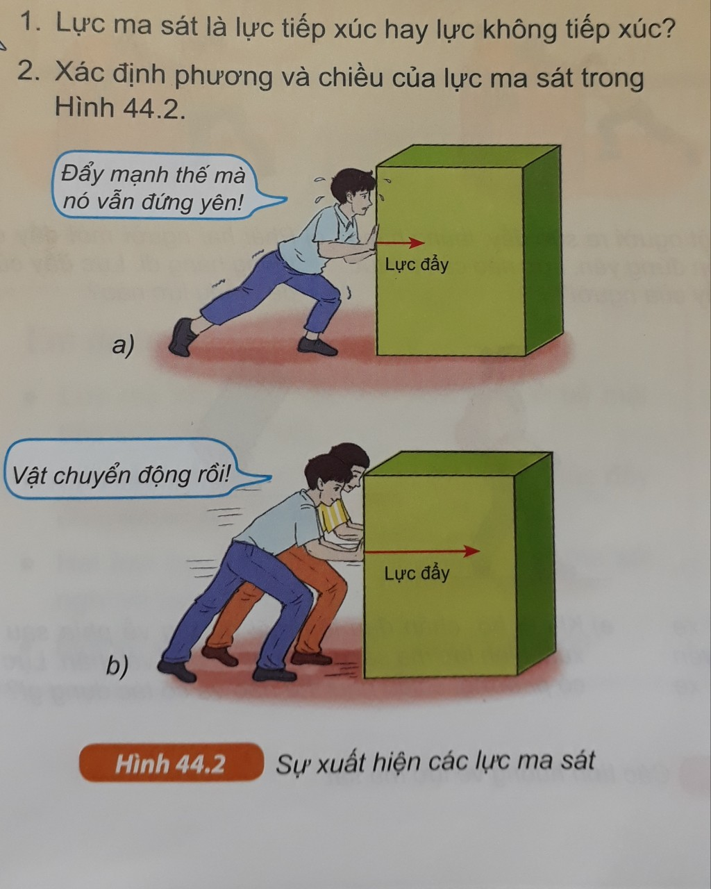

Tại sao bạn An dùng hết sức đẩy cái thùng hàng mà thùng hàng vẫn đứng yên?

Slide 21
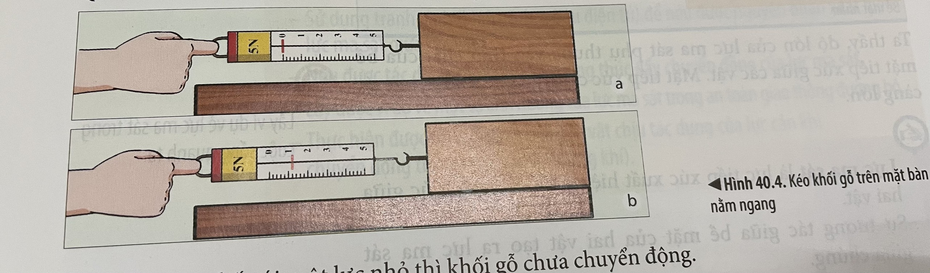
3. Lực ma sát nghỉ:
Quan sát hình 40.4
Nêu dụng cụ và cách tiến hành thí nghiệm hình 40.4?

Slide 22

3. Lực ma sát nghỉ:
- Quan sát hình 40.4
- Tiến hành thí nghiệm:
+ Đặt khối gỗ trên mặt bàn. Móc lực kế vào khối gỗ (hình 40.4 a).
+ Kéo từ từ lực kế theo phương nằm ngang, sao cho lực kế chỉ 1 lực nhưng khối gỗ vấn đứng yên (hình 40.4 b)
+ Đọc số chỉ của lực kế

Slide 23
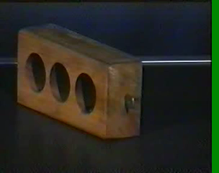

Slide 24
3. Lực ma sát nghỉ:
Thảo luận – Trả lời câu hỏi
Tại sao khi kéo khối gỗ bằng một lực mà nó vẫn đứng yên?

Slide 25
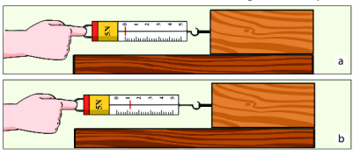
3. Lực ma sát nghỉ:
Khi kéo khối gỗ bằng một lực mà nó vẫn đứng yên là vì mặt bàn tạo ra lực cản giữ cho khúc gỗ nằm yên.
Kết luận:
Lực ma sát nghỉ xuất hiện ngăn cản sự chuyển động của một vật khi nó tiếp xúc với bề mặt của một vật khác và có xu hướng chuyển động trên đó.

Slide 26
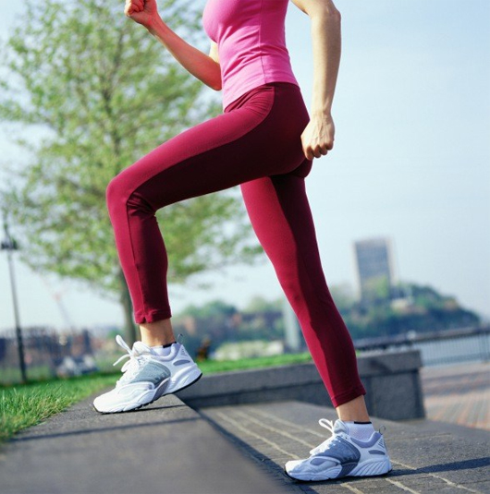
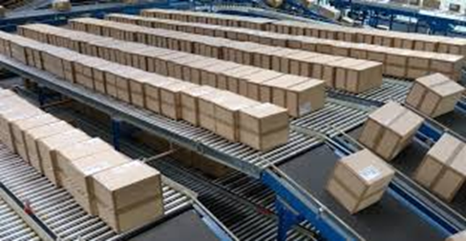
Ví dụ lực ma sát nghỉ trong đời sống và kĩ thuật?
Bàn chân và mặt đường
Hàng hóa và băng chuyền

Slide 27
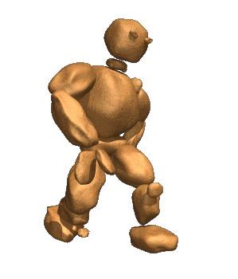
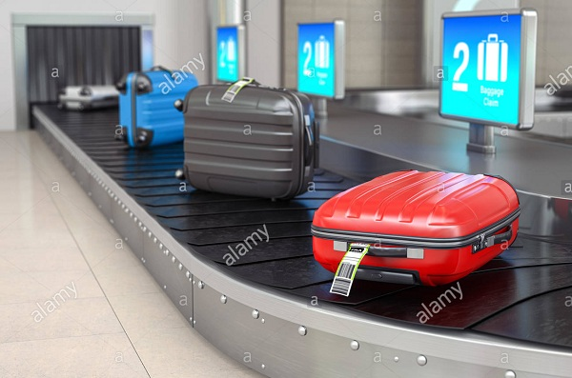
Ma sát giữa bàn chân với mặt sàn giúp chân ta không bị trượt về phía sau khi thân người nghiêng tới phía trước khi di chuyển.
F ms
Ma sát băng truyền tải và hành lý ở sân bay
Notes:
Slide 15: C5-Tra loi.

Slide 28
VIDEO

Slide 29

HƯỚNG DẪN VỀ NHÀ
Học bài
- Tìm hiểu tác dụng và ảnh hưởng của lực ma sát và lực cản của không khí.

Slide 30
Bài 40 LỰC MA SÁT

Slide 31
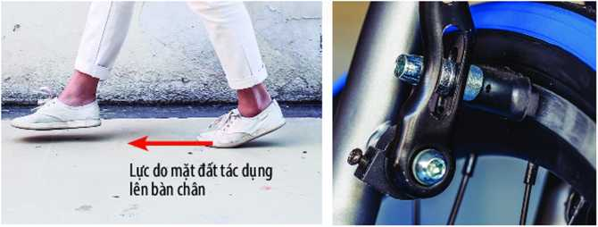
4. Tác dụng và ảnh hưởng của lực ma sát

Slide 32
a. Tìm hiểu tác dụng cản trở và thúc đẩy chuyển động của lực ma sát
Quan sát hình ảnh 40.5, 40.6
Thảo luận nhóm – Trả lời câu hỏi
1. Lực ma sát nghỉ giữa mặt đất và bàn chân có tác dụng gì?
2. Lực ma sát trượt do má phanh ép lên bánh xe có tác dụng gì?
3. Lực ma sát có tác dụng như thế nào khi vật chuyển động?
4. Khi đi bộ trên mặt đường trơn, điều gì sẽ xảy ra?
5. Khi người lái xe bóp phanh, điề gì xảy ra nếu má phanh bị mòn?

Slide 33
4.1. Tìm hiểu tác dụng cản trở và thúc đẩy chuyển động của lực ma sát
Câu hỏi | Trả lời
1. Lực ma sát nghỉ giữa mặt đất và bàn chân có tác dụng gì?
2. Lực ma sát trượt do má phanh ép lên bánh xe có tác dụng gì?
3. Lực ma sát có tác dụng như thế nào khi vật chuyển động?
4. Khi đi bộ trên mặt đường trơn, điều gì sẽ xảy ra?
5. Khi người lái xe bóp phanh, điều gì xảy ra nếu má phanh bị mòn?
+ Lực ma sát nghỉ có tác dụng thúc đẩy chân chuyển động
+ Lực ma sát trượt có tác dụng cản trở bánh xe chuyển động
+ Lực ma sát có thể thúc đẩy hoặc cản trở chuyển động của các vật
+ Nếu mặt đường trơn, lực ma sát nhỏ làm cho người có thể bị trượt ngã
+ Nếu má phanh bị mòn, lực ma sát giảm làm xe dừng không kịp thời dễ gây tai nạn

Slide 34
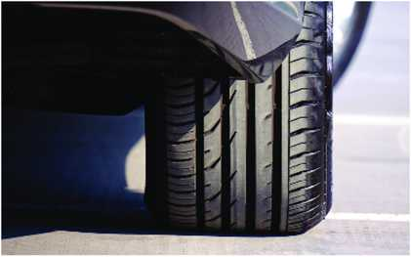
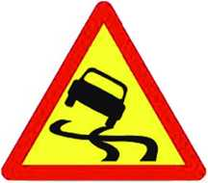
b. Tìm hiểu ảnh hưởng của lực ma sát trong an toàn giao thông
Quan sát hình ảnh 40.7 – Trả lời câu hỏi
1. Tại sao mặt lốp xe không làm nhẵn?
2. Tại sao sau một thời gian sử dụng dép, lốp xe thì chúng đều bị mòn?

Slide 35
b. Tìm hiểu ảnh hưởng của lực ma sát trong an toàn giao thông
1. Tại sao mặt lốp xe không làm nhẵn?
1. Mặt lốp xe thường được làm các rãnh, gai để tăng lực ma sát giữa bánh xe và mặt đường, giúp bánh xe dễ dàng chuyển động về phía trước. Đồng thời giúp cho bánh xe không bị trượt khi di chuyển trên mặt đường trơn ướt, đảm bảo an toàn cho xe.
2. Do ma sát giữa mặt đường với dép, lốp xe làm chúng bị mòn dần.
2. Tại sao sau một thời gian sử dụng dép, lốp xe thì chúng đều bị mòn?

Slide 36
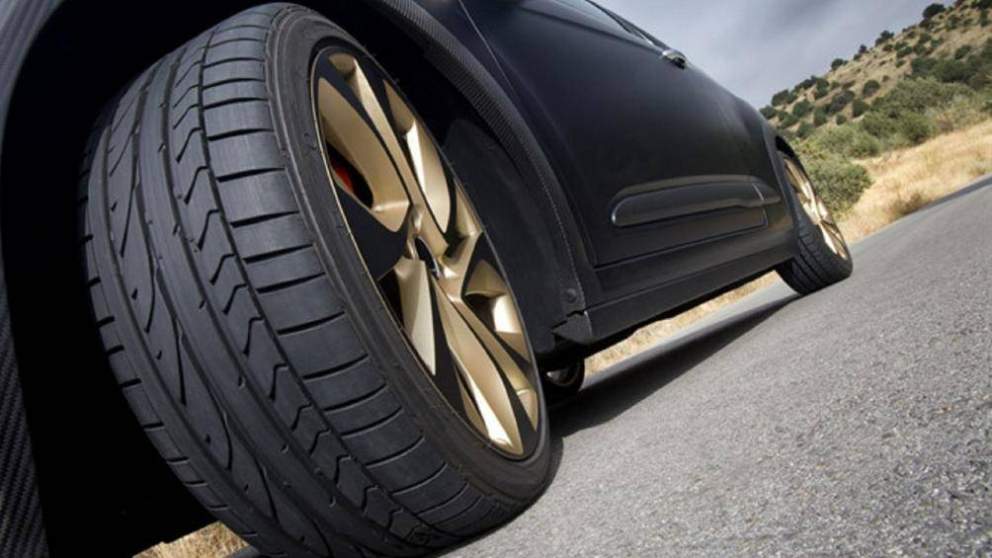
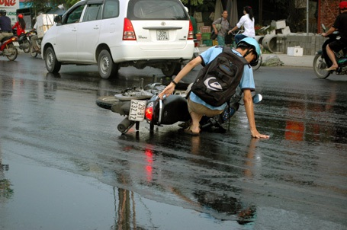
Để giữ an toàn khi tham gia giao thông, chúng ta cần tăng ma sát giữa lốp xe và mặt đường bằng cách thay lốp xe định kì, tránh sử dụng những lốp đã quá mòn quá mức quy định hoặc khi đi trên những đoạn đường trơn cần giảm tốc độ

Slide 37
c. Kết luận:
+ Lực ma sát có thể thúc đẩy hoặc cản trở chuyển động của các vật
+ Lực ma sát có vai trò quan trọng trong an toàn giao thông đường bộ

Slide 38
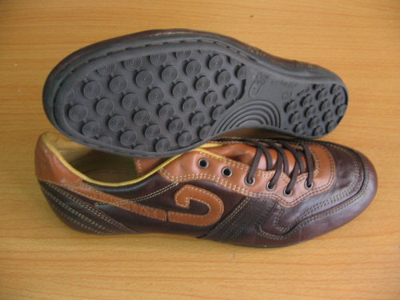
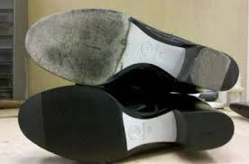
Ví dụ về ảnh hưởng có lợi và có hại của ma sát?
- Lực ma sát giữa đế giày và mặt đường giúp đi lại dễ dàng là có lợi.
- Lực ma sát giữa đế giày và mặt đường làm mòn đế giày là coù haïi.

Slide 39
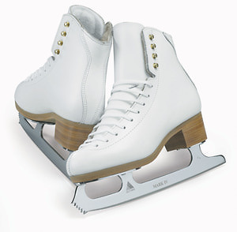
Ví dụ về ảnh hưởng có lợi và có hại của ma sát?
Đế giày đá bóng có gai cao su, còn đế giày trượt băng thì nhẵn

Slide 40
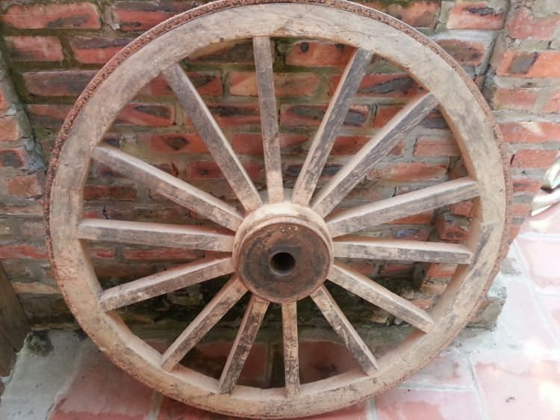
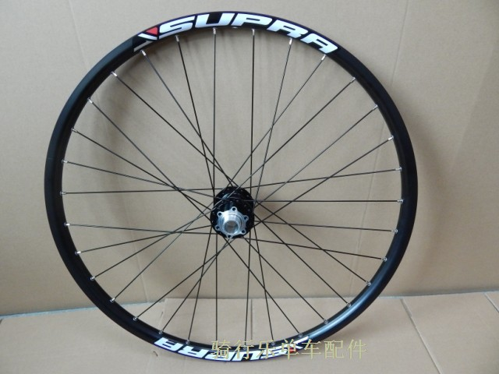
Ví dụ về ảnh hưởng có lợi và có hại của ma sát?
Trục bánh xe bò
Trục bánh xe đạp

Slide 41
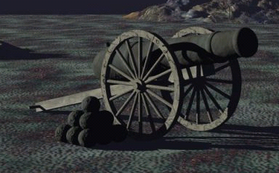
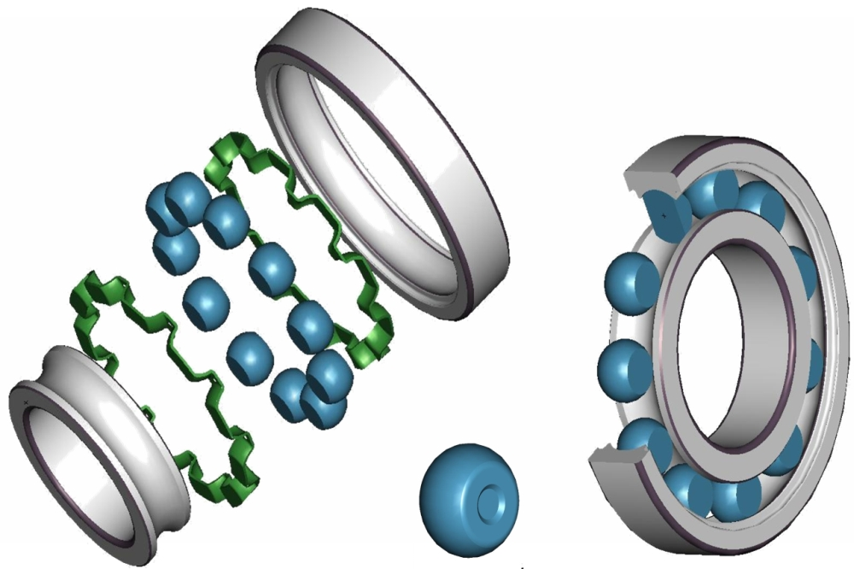
Sự khác nhau giữa trục bánh xe bò ngày xưa và trục bánh xe đạp, trục bánh xe ôtô ngày nay?
Ổ bi

Slide 42
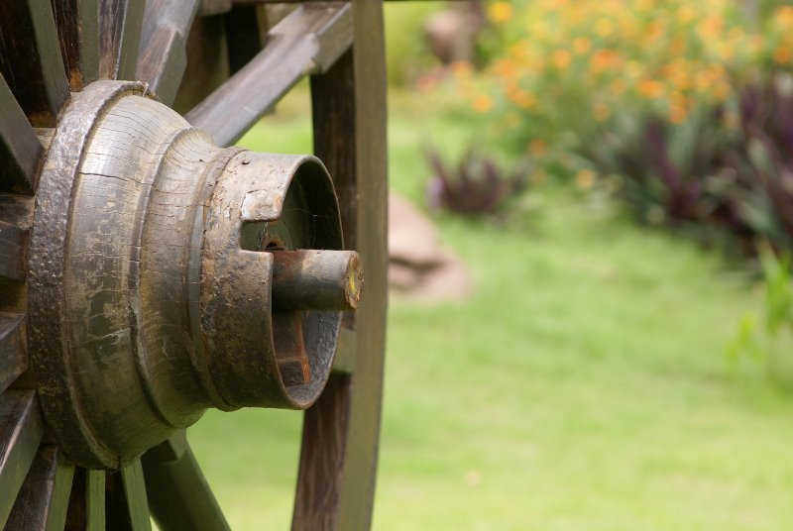
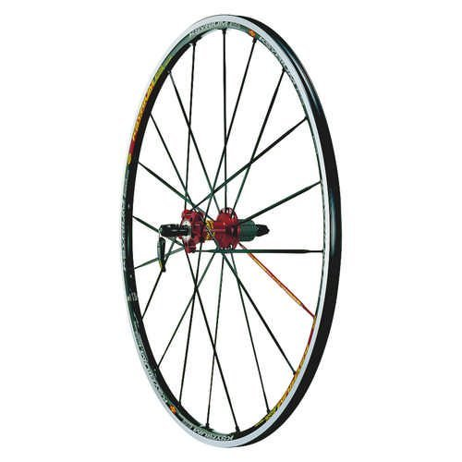
Trục bánh xe bò
Trục bánh xe đạp

Slide 43
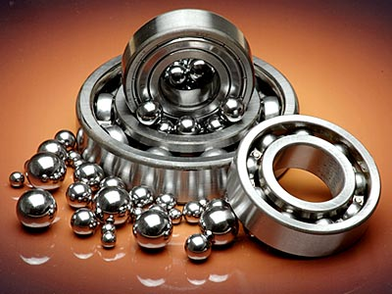
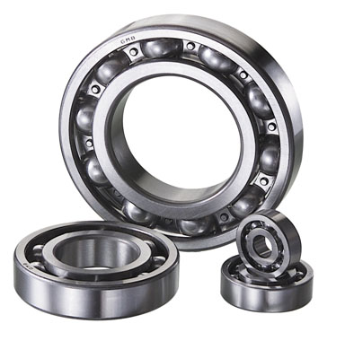
Mất hàng chục thế kỉ để tạo ra sự khác biệt giữa hai loại trục bánh xe. Đó là sự phát minh ra ổ bi.

Slide 44
OÅ bi coù taùc duïng laøm giaûm ma saùt do thay ma saùt tröôït baèng ma saùt laên cuûa caùc vieânbi.
Nhôø söû duïng oå bi ñaõ giaûm löïc caûn leân caùc vaät chuyeån ñoäng laøm cho maùy moùc hoaït ñoäng deå daøng, hieäu quaû cao goùp phaàn thuùc ñaåy söï phaùt trieån cuûa caùc ngaønh nhö ñoäng löïc hoïc,cô khí,cheá taïo maùy…
Notes:
Slide 26: C9-Tra loi.

Slide 45
Bài 40 LỰC MA SÁT

Slide 46
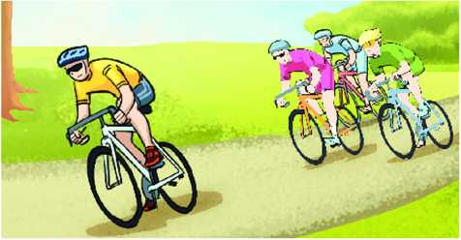
5. Lực cản của không khí
a. Tìm hiểu về lực cản của không khí
Quan sát hình 40.9
Trả lời câu hỏi:
+ Vì sao các vận động viên đua xe thường cúi khom thân người gần như song song với mặt đường?
Trả lời: Các vận động viên đua xe thường cúi khom thân người gần như song song với mặt đường để giảm lực cản của không khí

Slide 47
b. Thực hiện thí nghiệm.
Tiến hành thí nghiệm 3
+ Vo tròn một tờ giấy, và giữ nguyên một tờ giấy.
+ Thả hai tờ giấy từ cùng một độ cao.
+ Quan sát và trả lời câu hỏi:
Tờ giấy nào rơi chạm đất trước? Tại sao?
Tờ giấy vo tròn rơi chạm đất trước, vì lực cản không khí nhỏ.
c. Kết luận:
Khi vật chuyển động trong không khí sẽ có lực cản của không khí tác dụng lên vật.

Slide 48
HƯỚNG DẪN VỀ NHÀ
Học bài: 35, 36, 37, 38, 39 để tiết sau kiểm tra 15 phút

Slide 49
6. Luyện tập
Câu 1: Phát biểu nào sau đây về lực ma sát là đúng?
A. Lực ma sát cùng hướng với hướng chuyển động của vật.
B. Khi vật chuyển động nhanh dần, lực ma sát lớn hơn lực đẩy.
C. Khi vật chuyển động chậm dần, lực ma sát nhỏ hơn lực đẩy.
D. Lực ma sát cản trở chuyển động trượt của vật này trên bề mặt vật kia.

Slide 50
Luyện tập
Câu 2. Một vật đặt trên mặt bàn nằm ngang. Dùng tay búng vào vật để nó chuyển động. Vật sau đó chuyển động chậm dần vì có
A. trọng lực.
B. lực ma sát.
C. lực búng của tay.
D. lực hấp dẫn.

Slide 51
Luyện tập
Câu 3. Lực ma sát trượt xuất hiện trong trường hợp nào sau đây?
A. Ma sát giữa các viên bi với ổ trục xe đạp, xe máy.
B. Ma sát giữa cốc nước đứng yên trên mặt bàn với mặt bàn.
C. Ma sát giữa lốp xe với mặt đường khi xe đang đứng yên.
D. Ma sát giữa má phanh với vành xe khi bóp phanh.

Slide 52
Luyện tập
Câu 4. Lực ma sát nghỉ xuất hiện khi
A. quyển sách để yên trên mặt bàn nằm nghiêng.
B. ô tô đang chuyển động, đột ngột hãm phanh.
C. quả bóng bàn đặt trên mặt bàn nằm ngang nhẵn bóng.
D. xe đạp đang xuống dốc.

Slide 53
Luyện tập
Câu 5. Hãy giải thích các hiện tượng sau và cho biết trong các hiện tượng này, ma sát có lợi hay có hại:
a. Ô tô đi vào bùn dễ bị sa lầy.
b. Khi đi trên sàn nhà đá hoa mới lau dễ bị ngã.
Trả lời:
a. Ô tô đi trên bùn dễ bị sa lầy vì lực ma sát giữa bánh xe và mặt đường dính bùn nhỏ, làm cho bánh xe không bám vào mặt đường được. Lực ma sát này có lợi vì nhờ có nó mà xe mới di chuyển được và không bị sa lầy.
b. Khi ta đi trên sàn đá hoa mới lau dễ bị ngã vì khi đó lực ma sát giữa chân ta và sàn nhà bị giảm do có nước dính trên sàn nhà. Lực ma sát này có lợi vì nó giúp ta đi lại và tránh bị ngã.

Slide 54
Vận dụng
Câu 6. Giải thích ý nghĩa của câu nói "Nước chảy đá mòn" và chỉ ra bản chất lực tác dụng giữa nước và đá để làm mòn đá.
Trả lời:
Vì ma sát do lực của dòng chảy của nước tác dụng vào đá lớn mà đá lại được hình thành do sự kết tinh nên dễ bị mòn

Slide 55
Vận dụng
Câu 7. Hãy giải thích tại sao xích xe đạp phải thường xuyên tra dầu nhớt.
Trả lời:
Ma sát làm cản trở chuyển động và làm mòn xích nên phải tra dầu thường xuyên để làm giảm ma sát.

Slide 56
Nhiệm vụ học tập tại nhà:
+ Vào những ngày thời tiết nồm, nền nhà thường bị trơn trượt. Em hãy tìm cách giải quyết vấn đề trên.

Slide 57






Lực ma
sát nghỉ
Lực ma
sát trượt
Tác dụng
cản trở và thúc đẩy
chuyển động của
lực ma sát
Lực cản của
không khí
Ảnh hưởng của lực
ma sát trong an
toàn giao thông

Slide 58
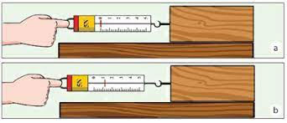
3. Lực ma sát nghỉ
* Tìm hiểu về lực ma sát nghỉ
Trong thí nghiệm 2, vì sao khi kéo khối gỗ bằng một lực mà nó vẫn nằm yên trên mặt sàn?
Bởi vì lực kéo cân bằng với lực ma sát mặt phẳng nằm ngang đã tác dụng vào khối gỗ để ngăn cản sự chuyển động của khối gỗ khiến khối gỗ nằm yên.
Lực ma sát nghỉ xuất hiện ngăn cản sự chuyển động của một vật khi nó tiếp xúc với bề mặt của một vật khác và có xu hướng chuyển động trên đó.

Slide 59
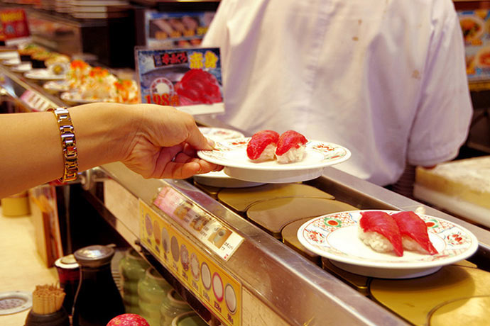
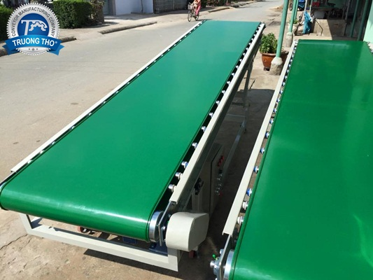
VÍ DỤ VỀ LỰC MA SÁT NGHỈ TRONG CUỘC SỐNG

Slide 60
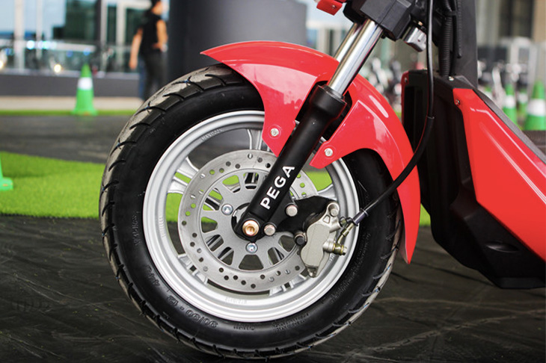
Lực ma sát có tác dụng như thế nào khi vật chuyển động?
4. Tác dụng và ảnh hưởng của lực ma sát
* Tìm hiểu tác dụng cản trở và thúc đẩy chuyển động
Khi đi bộ trên mặt đường trơn, điều gì sẽ xảy ra?
Khi người lái xe bóp phanh, điều gì sẽ xảy ra nếu má phanh bị mòn?
Lực ma sát có thể thúc đẩy hoặc cản trở chuyển động của các vật.

Slide 61
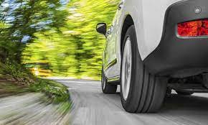
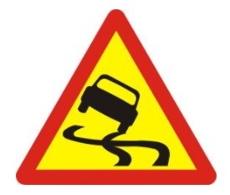
- Tại sao sau một thời gian sử dụng dép, lốp xe thì chúng đều bị mòn đi.
* Tìm hiểu ảnh hưởng của lực ma sát trong an toàn giao thông.
- Hãy nêu hai ví dụ về ảnh hưởng có lợi và có hại của ma sát trong giao thông.
H 40.7. Lốp xe
Lực ma sát có vai trò quan trọng trong an toàn giao thông.
H 40.8 Biển báo có đoạn đường trơn trượt ở phía trước

Slide 62
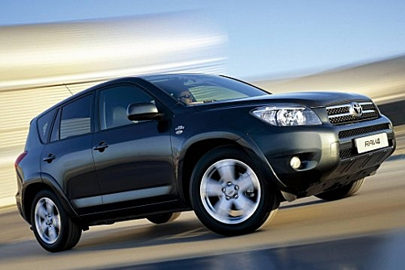
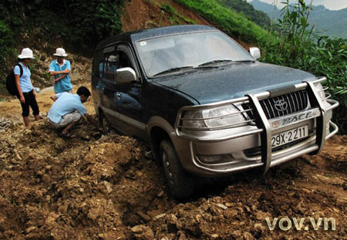

LỰC MA SÁT CÓ LỢI TRONG GIAO THÔNG
- Ma sát nghỉ giúp ô tô đứng và di chuyển được ở trên đường một cách an toàn.
Ô tô đi vào đường đất mềm, khi đó lực ma sát lên lốp ô tô quá nhỏ nên bánh ô tô bị quay trượt trên mặt đường. Ma sát lúc này có lợi.
Lực ma sát trượt giữa phanh và đĩa phanh làm cho xe dừng lại.
Lực ma sát có vai trò quan trọng trong an toàn giao thông.

Slide 63
LỰC MA SÁT CÓ HẠI
- Ma sát nghỉ giúp ô tô đứng và di chuyển được ở trên đường một cách an toàn.
- Cách làm tăng ma sát: Tạo rãnh cho lốp xe, làm phanh cho xe.
Ô tô đi vào đường đất mềm, khi đó lực ma sát lên lốp ô tô quá nhỏ nên bánh ô tô bị quay trượt trên mặt đường. Ma sát lúc này có lợi.
Ma sát vừa có lợi, vừa có hại. Vì vậy cần biết cách làm giảm lực ma sát cũng như tăng lực ma sát.

Slide 64
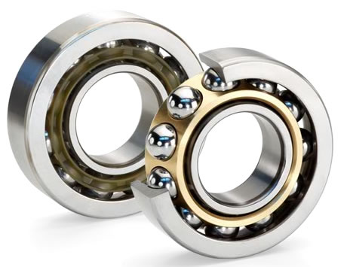
LỰC MA SÁT CÓ HẠI
Lực ma sát làm mòn đế giày, dép, lốp xe đạp, xe máy, ô tô; đĩa, líp, và xích xe đạp,...

Slide 65

5. Lực cản của không khí * Tìm hiểu về lực cản của không khí
Các vận động viên đua xe thường cúi khom thân người để hạn chế lực cản của không khí tác dụng.
Vì sao các vận động viên đua xe thường cúi khom thân người gần như song song với mặt đường?
* Thực hiện thí nghiệm 3
Các vận động viên đua xe thường cúi khom thân người để hạn chế lực cản của không khí tác dụng.
Tờ giấy vo tròn sẽ rơi chạm đất trước vì nó chịu lực cản của không khí ít hơn.
Khi chuyển động trong không khí sẽ có lực cản của không khí tác dụng lên vật.
Hình ảnh các vận động viên đua xe đạp
“Về Điện Biên Phủ năm 2019”

Slide 66

Bài 1: Lực xuất hiện trong trường hợp nào sau đây không phải là lực ma sát? A. Lực xuất hiện khi bánh xe trượt trên mặt đường. B. Lực xuất hiện giữa má phanh và vành xe khi phanh xe. C. Lực của dây cung tác dụng lên mũi tên khi bắn. D. Lực xuất hiện khi các chi tiết máy cọ xát với nhau.
C. Lực của dây cung tác dụng lên mũi tên khi bắn.
Bài 2: Trường hợp nào sau đây xuất hiện lực ma sát trượt?
A. Một vật nằm yên trên mặt phẳng nghiêng.
B. Khi viết phấn trên bảng.
C. Quyển sách nằm yên trên mặt bàn nằm ngang.
D. Trục ổ bi ở quạt trần đang quay.
B. Khi viết phấn trên bảng.

Slide 67


Bài 3: Tại sao mặt lốp ô tô vận tải phải có khía sâu hơn mặt lốp xe đạp?
- Rãnh khía trên lốp xe giúp bánh xe chống lại hiện tượng trượt khi di chuyển trên bề mặt ướt, trơn trượt
- Xe tải di chuyển với tốc độ lớn hơn, với trọng tải nặng hơn rất nhiều và thường đi đường dài hơn so với xe đạp, việc khía sâu trên lốp hơn giúp giữ an toàn hơn cho xe tải khi tham gia giao thông

Slide 68
Bài 4: Quan sát các đồ vật trong nhà và trả lời các câu hỏi sau: - Tại sao cán dao, cán chổi không để nhẵn bóng? - Tại sao người ta thường tra dầu mỡ vào các ổ trục xe đạp, ổ khoá và thay dầu xe máy định kì.
* Để lực ma sát giữa tay và cán dao, cán chổi tăng lên giúp giữ những vật đó chặt hơn.
* Tra dầu mỡ vào ổ trục, ổ khóa và thay dầu định kì giúp chống han gỉ và chống mòn do lực ma sát tác dụng khi xe chuyển động.

